Slide 1
Service-Angebote auf den Internetseiten der Fabrikate
Januar 2021

Slide 2
Alfa Romeo

Slide 3
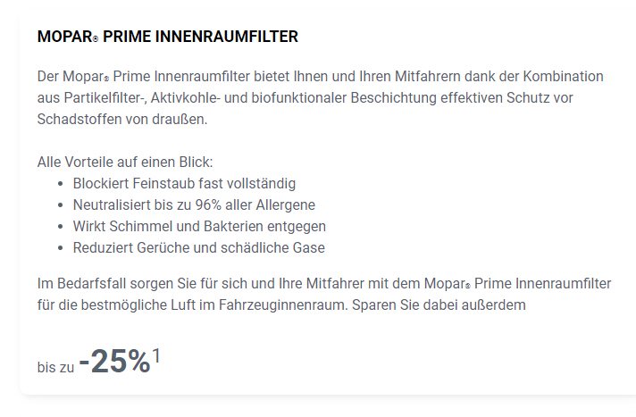
URL | Marke | Produkt | Maßnahme | Preis
www | URL | Alfa Romeo | Teile | 25 % Rabatt auf Innenraumfilter

Slide 4
URL | Marke | Produkt | Maßnahme | Preis
URL | Alfa Romeo | Räder / Reifen | Winterkomplettrad, ab, zusätzlich € 20,- Tankgutschein von Shell bei Kauf eines Falkenreifens | € 211,00

Slide 5
Audi

Slide 6
URL | Marke | Produkt | Maßnahme | Preis
URL | Audi | Check | Car-Check

Slide 7
URL | Marke | Produkt | Maßnahme | Preis
URL | Audi | Check | Kostenloser Batterie-Check | € 0,00

Slide 8
URL | Marke | Produkt | Maßnahme | Preis
URL | Audi | Teile | Original Tauschteile | k.A.

Slide 9
BMW

Slide 10
URL | Marke | Produkt | Maßnahme | Preis
URL | BMW | Service | 20 % Ersparnis für BMW älter als 5 Jahre

Slide 11
URL | Marke | Produkt | Maßnahme | Preis
URL | BMW | Teile | Original Tauschteile, bis zu 50 % Ersparnis

Slide 12
URL | Marke | Produkt | Maßnahme | Preis
URL | BMW | Räder / Reifen | Kostenlose Reifengarantie | € 0,00

Slide 13
Citroën

Slide 14
URL | Marke | Produkt | Maßnahme | Preis
www | URL | Citroen | Teile | Austauschteile mit 40 % Ersparnis, Unterstützung der Initiative "Plant a tree" zum Erhalt des Mangroven-Systems im Senegal

Slide 15
URL | Marke | Produkt | Maßnahme | Preis
URL | Citroen | HU / AU | HU-Vorabcheck | € 0,00

Slide 16
URL | Marke | Produkt | Maßnahme | Preis
URL | Citroen | Check | Winter-Check | € 19,90

Slide 17
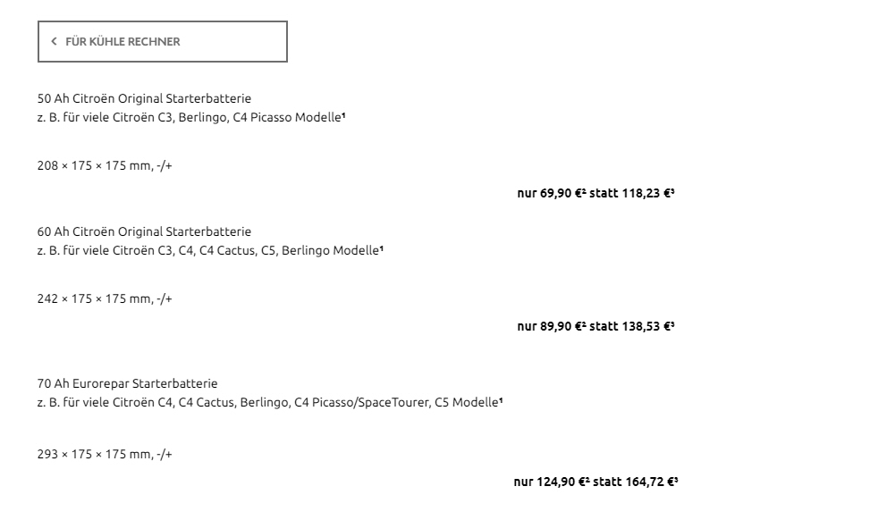
URL | Marke | Produkt | Maßnahme | Preis
URL | Citroen | Zubehör | 50 Ah Starterbatterie, statt € 118,23 | € 69,90
 |  |  | 60 Ah Starterbatterie, statt € 138,53 | € 89,90
 |  |  | 70 Ah Starterbatterie, statt € 164,72 | € 124,90

Slide 18
URL | Marke | Produkt | Maßnahme | Preis
URL | Citroen | Service | Desinfektionsservice | € 29,90

Slide 19
URL | Marke | Produkt | Maßnahme | Preis
URL | Citroen | Schutz | 15 % Rabatt auf Original Gummimatten

Slide 20
URL | Marke | Produkt | Maßnahme | Preis
URL | Citroen | Räder / Reifen | Winterreifen ab | € 49,50

Slide 21
DS

Slide 22
URL | Marke | Produkt | Maßnahme | Preis
URL | DS | Check | Wintercheck | € 19,90

Slide 23
URL | Marke | Produkt | Maßnahme | Preis
URL | DS | Teile | 50 Ah Starterbatterie, statt € 118,23 | € 69,90
 |  |  | 60 Ah Starterbatterie, statt € 138,53 | € 89,90
 |  |  | 70 Ah Starterbatterie, statt € 164,72,23 | € 124,90

Slide 24
URL | Marke | Produkt | Maßnahme | Preis
URL | DS | Schutz | 15 % Rabatt auf Original Gummimatten

Slide 25
Dacia

Slide 26
URL | Marke | Produkt | Maßnahme | Preis
URL | Dacia | Service | € 100,- Werkstattgutschein oder € 50,- Einkaufsgutschein bei Kundenempfehlung bei Neuwagenkauf

Slide 27
URL | Marke | Produkt | Maßnahme | Preis
URL | Dacia | Teile | Economy Parts für Fahrzeuge älter als 5 Jahre, 20 % Ersparnis

Slide 28
URL | Marke | Produkt | Maßnahme | Preis
URL | Dacia | Service | Gewinnspiel, Erstattung der Werkstattrechnung

Slide 29
URL | Marke | Produkt | Maßnahme | Preis
URL | Dacia | Zubehör | 20 % Rabatt auf Mittelarmlehnen

Slide 30
Fiat

Slide 31
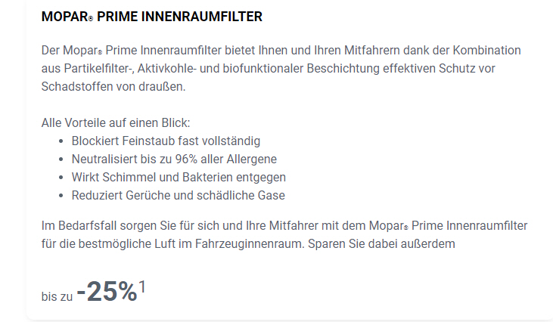
URL | Marke | Produkt | Maßnahme | Preis
URL | Fiat | Teile | 25 % Rabatt auf Innenraumfilter

Slide 32
Ford

Slide 33
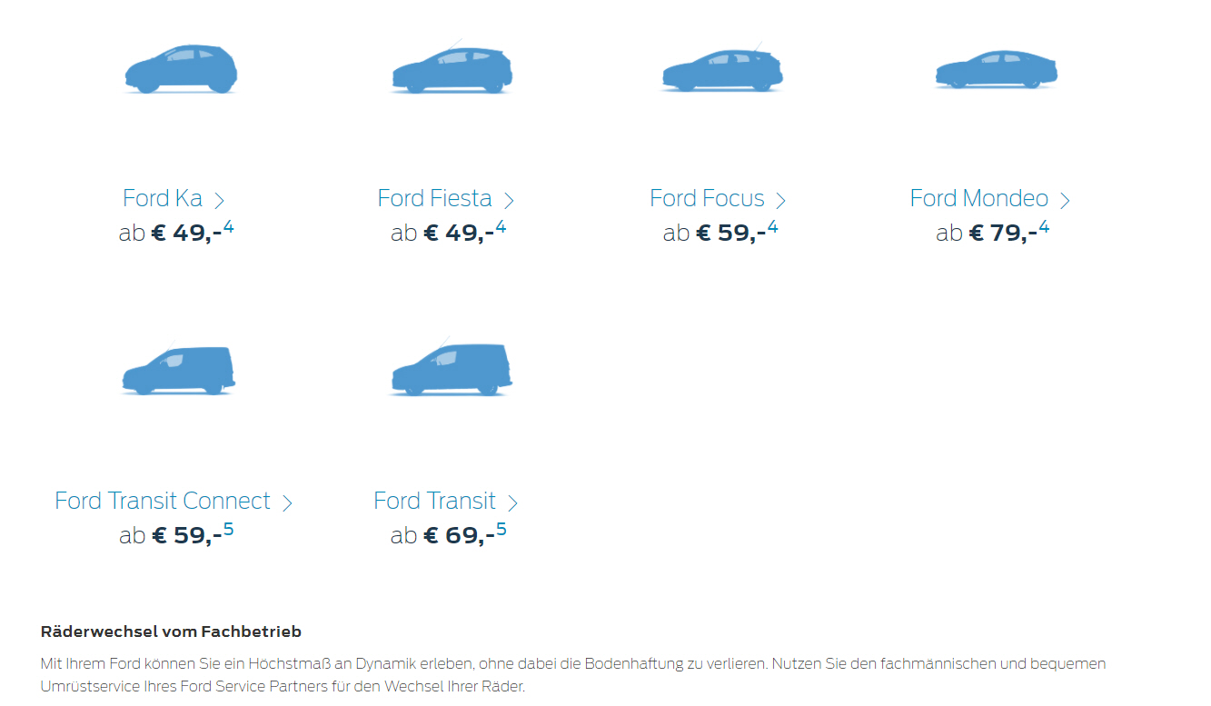
URL | Marke | Produkt | Maßnahme | Preis
URL | Ford | Räder / Reifen | Economy-Angebote für Fahrzeuge älter als 5 Jahre | € 49,- bis € 79,-

Slide 34
URL | Marke | Produkt | Maßnahme | Preis
URL | Ford | Service | Ölwechsel, inklusive Ölfilter und -dichtung | € 149,00

Slide 35
URL | Marke | Produkt | Maßnahme | Preis
URL | Ford | Service | Für Nutzfahrzeuge: Ölwechsel, inklusive Ölfilter und -dichtung | € 236,81

Slide 36
URL | Marke | Produkt | Maßnahme | Preis
URL | Ford | Check | Kostenloser Batterie-Check | € 0,00

Slide 37
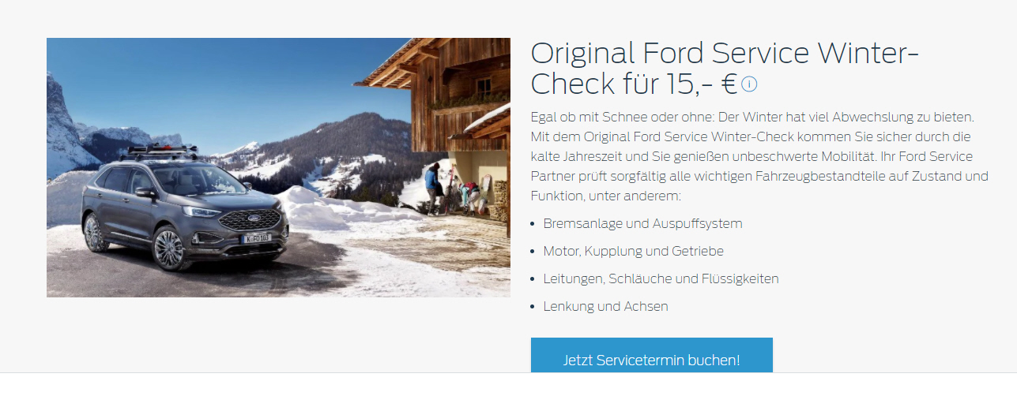
URL | Marke | Produkt | Maßnahme | Preis
URL | Ford | Check | Winter-Check | € 15,-

Slide 38
URL | Marke | Produkt | Maßnahme | Preis
URL | Ford | HU / AU | Economy-Angebote für Fahrzeuge älter als 5 Jahre, kostenloser Vorabcheck | € 0,00

Slide 39
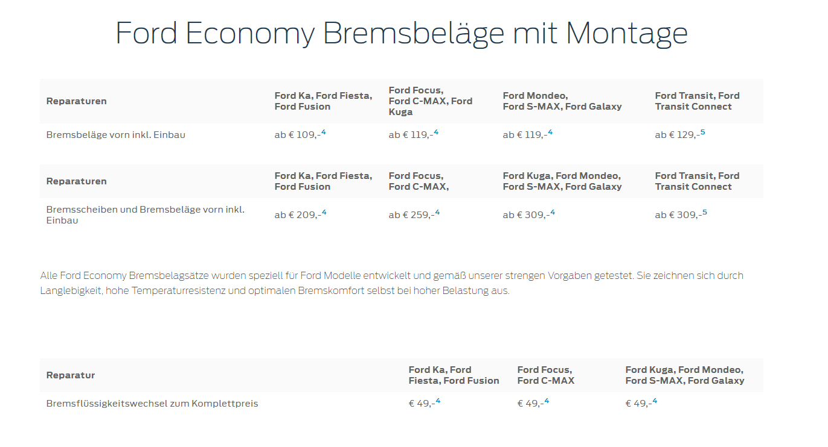
URL | Marke | Produkt | Maßnahme | Preis
URL | Ford | Service | Economy-Angebote für Fahrzeuge älter als 5 Jahre, Bremsbeläge vorn, inklusive Einbau | € 109,- bis € 129,-

Slide 40
URL | Marke | Produkt | Maßnahme | Preis
URL | Ford | Service | Economy-Angebote für Fahrzeuge älter als 5 Jahre, Bremsscheiben und Bremsbeläge vorn, inklusive Einbau | € 209,- bis € 309,-
 |  |  | Economy-Angebote für Fahrzeuge älter als 5 Jahre, Bremsflüssigkeitswechsel | € 49,00

Slide 41
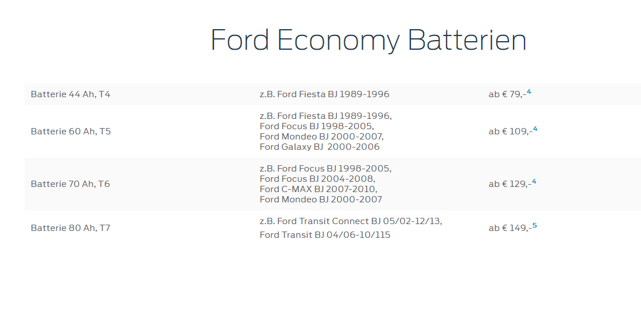
URL | Marke | Produkt | Maßnahme | Preis
URL | Ford | Service | Economy-Angebote für Fahrzeuge älter als 5 Jahre, Batterie inklusive Einbau | € 79,- bis € 149,-

Slide 42
URL | Marke | Produkt | Maßnahme | Preis
URL | Ford | Teile | Economy-Angebote für Fahrzeuge älter als 5 Jahre; Wischerblätter | € 39,- bis € 49,-

Slide 43
URL | Marke | Produkt | Maßnahme | Preis
URL | Ford | Teile | Economy-Angebote für Fahrzeuge älter als 5 Jahre, Kühlerfrostschutz Kühlerfrostschutzmittel | € 79,- bis € 89,-

Slide 44
URL | Marke | Produkt | Maßnahme | Preis
URL | Ford | Service | Economy-Angebote für Fahrzeuge älter als 5 Jahre, Klimaanlagen-Service | € 99,00

Slide 45
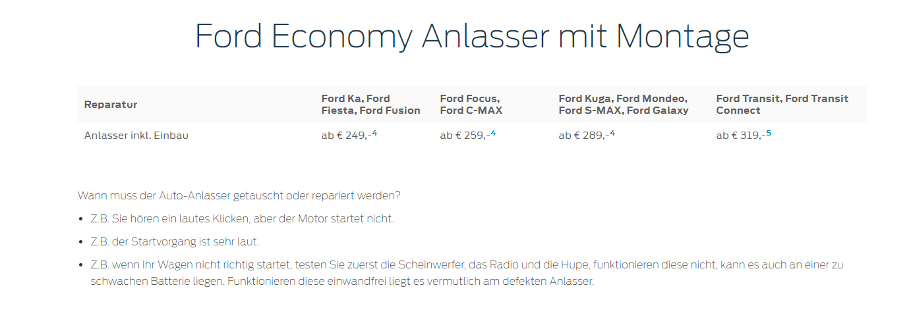
URL | Marke | Produkt | Maßnahme | Preis
URL | Ford | Service | Economy-Angebote für Fahrzeuge älter als 5 Jahre, Anlasser inklusive Einbau | € 249,- bis € 319,-

Slide 46
URL | Marke | Produkt | Maßnahme | Preis
URL | Ford | Service | Economy-Angebote für Fahrzeuge älter als 5 Jahre, Lichtmaschine inklusive Einbau | € 309,- bis € 339,-

Slide 47
URL | Marke | Produkt | Maßnahme | Preis
URL | Ford | Service | Economy-Angebote für Fahrzeuge älter als 5 Jahre, Zahnriemen inklusive Einbau | € 259,- bis € 319,-
 |  |  | Economy-Angebote für Fahrzeuge älter als 5 Jahre, Zahnriemen-Wasserpumpensatz inklusive Einbau | € 509,- bis € 619,-

Slide 48
URL | Marke | Produkt | Maßnahme | Preis
URL | Ford | Service | Economy-Angebote für Fahrzeuge älter als 5 Jahre, Stoßdämpfer, inklusive Einbau | € 149,- bis € 329,-

Slide 49
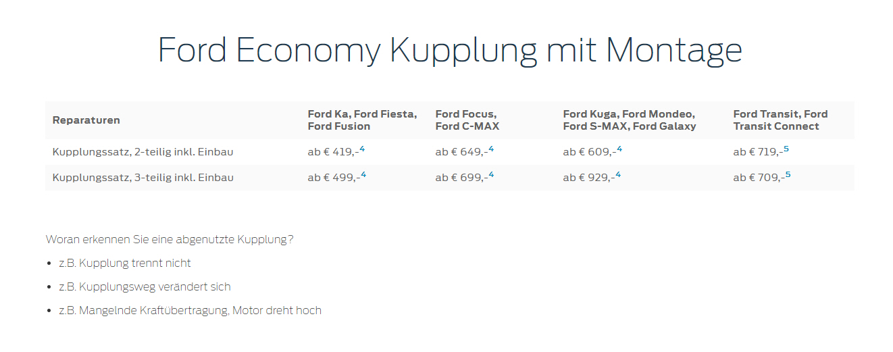
URL | Marke | Produkt | Maßnahme | Preis
URL | Ford | Service | Economy-Angebote für Fahrzeuge älter als 5 Jahre, Kupplungssatz inklusive Einbau | € 419,- bis € 929,-

Slide 50
Hyundai

Slide 51
URL | Marke | Produkt | Maßnahme | Preis
URL | Hyundai | Check | Winter-Check

Slide 52
Jaguar

Slide 53
URL | Marke | Produkt | Maßnahme | Preis
URL | Jaguar | Check | Winter-Check

Slide 54
Jeep

Slide 55
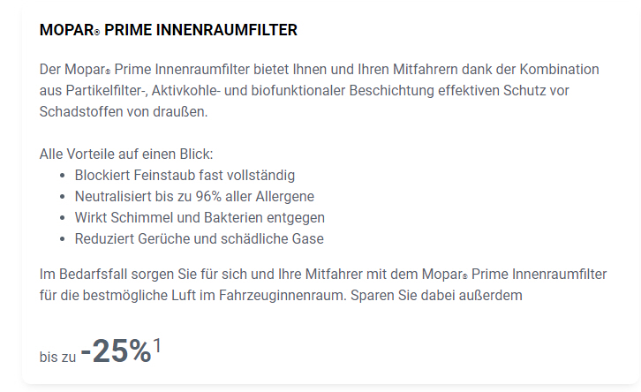
URL | Marke | Produkt | Maßnahme | Preis
URL | Jeep | Service | 25 % Rabatt auf Innenraumfilter

Slide 56
Land Rover

Slide 57
URL | Marke | Produkt | Maßnahme | Preis
URL | Land Rover | Check | Winter-Check

Slide 58
Mercedes

Slide 59
URL | Marke | Produkt | Maßnahme | Preis
URL | Mercedes | Service | Service-Vorteilsprogramm, 20 % Rabatt auf ausgewählte Werkstattleistungen, Anmeldung auf Mercedes me erforderlich

Slide 60
URL | Marke | Produkt | Maßnahme | Preis
URL | Mercedes | HU / AU | Kostenloser Vorab-Check | € 0,00

Slide 61
URL | Marke | Produkt | Maßnahme | Preis
URL | Mercedes | Teile | Austauschteile mit durchschnittlich 35 % Ersparnis

Slide 62
URL | Marke | Produkt | Maßnahme | Preis
URL | Mercedes | Teile | Gebrauchtteile mit durchschnittlich 50 % Ersparnis

Slide 63
Mini

Slide 64
URL | Marke | Produkt | Maßnahme | Preis
URL | Mini | Service | 20 % Rabatt für Mini ab 5 Jahren

Slide 65
URL | Marke | Produkt | Maßnahme | Preis
URL | Mini | Service | 20 % Rabatt auf Service-Pakete für Mini ab 5 Jahren

Slide 66
Nissan

Slide 67
URL | Marke | Produkt | Maßnahme | Preis
URL | Nissan | Teile | Austauschteile mit 60 % Ersparnis

Slide 68
Opel

Slide 69
URL | Marke | Produkt | Maßnahme | Preis
URL | Opel | Service | Komplettpreisoffensive für Fahrzeuge älter als 5 Jahre

Slide 70
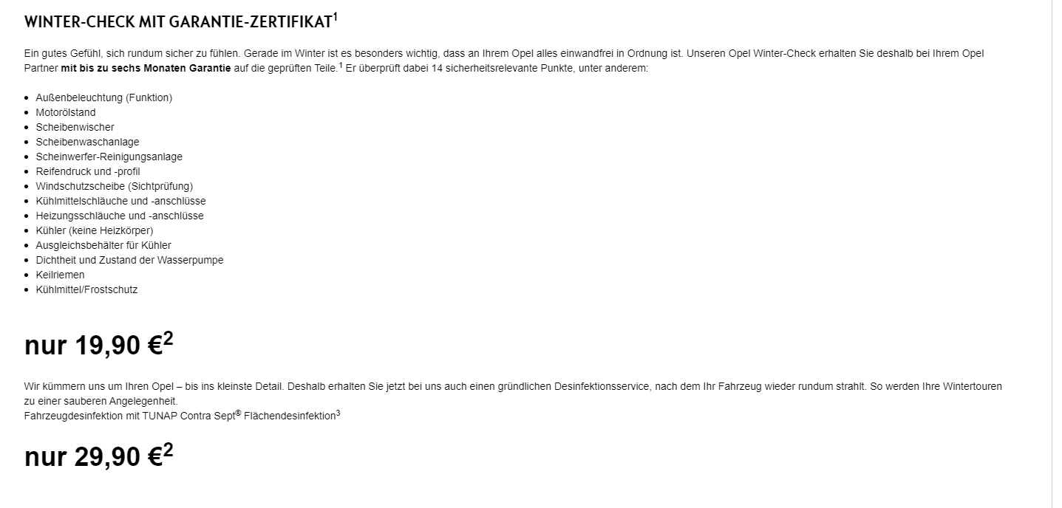
URL | Marke | Produkt | Maßnahme | Preis
URL | Opel | Check | Winter-Check | € 19,90
 |  |  | Desinfektionsservice | € 29,90

Slide 71
URL | Marke | Produkt | Maßnahme | Preis
URL | Opel | Teile | Austauschteile mit 50 % Ersparnis

Slide 72
URL | Marke | Produkt | Maßnahme | Preis
URL | Opel | Räder / Reifen | Winterkompletträder, 4 zum Preis von 3 | € 760,34
 |  |  | Winterreifen, ab | € 49,50

Slide 73
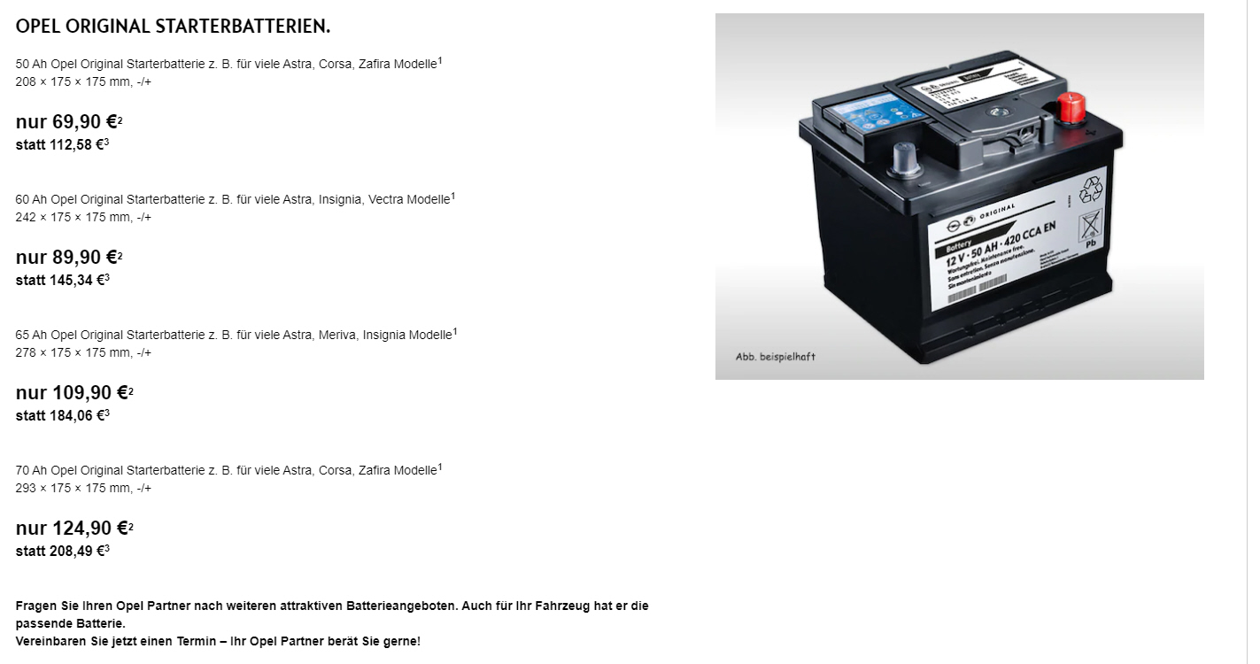
URL | Marke | Produkt | Maßnahme | Preis
URL | Opel | Teile | Starterbatterie, 50 Ah | € 69,90
 |  |  | Starterbatterie, 60 Ah | € 89,90
 |  |  | Starterbatterie, 65 Ah | € 109,90
 |  |  | Starterbatterie, 70 Ah | € 124,90

Slide 74
URL | Marke | Produkt | Maßnahme | Preis
URL | Opel | Service | Service-Finanzierung

Slide 75
Peugeot

Slide 76
URL | Marke | Produkt | Maßnahme | Preis
URL | Peugeot | Teile | Austauschteile mit 20 % Ersparnis

Slide 77
URL | Marke | Produkt | Maßnahme | Preis
URL | Peugeot | HU / AU | Kostenloser Vorabcheck | € 0,00

Slide 78
URL | Marke | Produkt | Maßnahme | Preis
URL | Peugeot | Check | Winter-Check | € 19,90
 |  |  | Desinfektionsservice | € 29,90

Slide 79
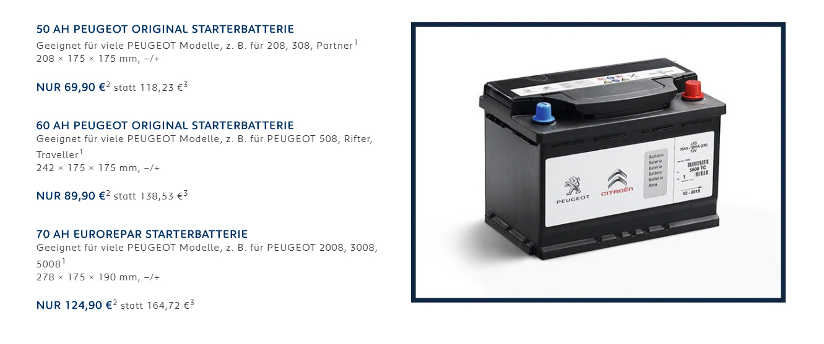
URL | Marke | Produkt | Maßnahme | Preis
URL | Peugeot | Teile | Starterbatterie, 50 Ah | € 69,90
 |  |  | Starterbatterie, 60 Ah | € 89,90
 |  |  | Starterbatterie, 70 Ah | € 124,90

Slide 80
URL | Marke | Produkt | Maßnahme | Preis
URL | Peugeot | Räder / Reifen | Winterreifen, ab | € 49,50

Slide 81
URL | Marke | Produkt | Maßnahme | Preis
URL | Peugeot | Zubehör | 15 % Rabatt auf alle Original-Fußmatten

Slide 82
URL | Marke | Produkt | Maßnahme | Preis
URL | Peugeot | Navigation | Karten-Update | € 149,00

Slide 83
Porsche

Slide 84
URL | Marke | Produkt | Maßnahme | Preis
URL | Porsche | Service | Mit der Porsche Classic Card in Abhängigkeit zum Fahrzeugalter (1 % pro Jahr) bis maximal 20 % bei Wartungen und Reparaturen sparen

Slide 85
Renault

Slide 86
URL | Marke | Produkt | Maßnahme | Preis
URL | Renault | Teile | ECONOMY PARTS für ältere Fahrzeuge mit 20 % Ersparnis
 |  | Check | Kostenloser Batterie-Check | € 0,00

Slide 87
URL | Marke | Produkt | Maßnahme | Preis
URL | Renault | Service | € 75,- Gutschein bei Anmeldung auf my-Renault | € 0,00

Slide 88
Seat

Slide 89
URL | Marke | Produkt | Maßnahme | Preis
URL | Seat | Teile | Austauschteile 40 % günstiger

Slide 90
URL | Marke | Produkt | Maßnahme | Preis
URL | Seat | Check | Wintercheck

Slide 91
URL | Marke | Produkt | Maßnahme | Preis
URL | Seat | Service | Komplettpreisangebote für ältere Fahrzeuge ab 4 Jahre, Bremsbeläge vorne ersetzen, Ibiza | € 98,00

Slide 92
URL | Marke | Produkt | Maßnahme | Preis
URL | Seat | Service | Komplettpreisangebote für ältere Fahrzeuge ab 4 Jahre, Bremsklotzsatz vorne ersetzen, Mii | € 109,00

Slide 93
URL | Marke | Produkt | Maßnahme | Preis
URL | Seat | Service | Komplettpreisangebote für ältere Fahrzeuge ab 4 Jahre, Endschalldämpfer ersetzen, Ibiza | € 161,00

Slide 94
URL | Marke | Produkt | Maßnahme | Preis
URL | Seat | Service | Komplettpreisangebote für ältere Fahrzeuge ab 4 Jahre, Stoßdämpfersatz vorne ersetzen, Ibiza | € 290,00

Slide 95
URL | Marke | Produkt | Maßnahme | Preis
URL | Seat | Service | Komplettpreisangebote für ältere Fahrzeuge ab 4 Jahre, Komplettbremsensatz vorne ersetzen, Leon | € 308,00

Slide 96
URL | Marke | Produkt | Maßnahme | Preis
URL | Seat | Service | Komplettpreisangebote für ältere Fahrzeuge ab 4 Jahre, Starterbatterien ersetzen | € 120,00

Slide 97
Skoda

Slide 98
URL | Marke | Produkt | Maßnahme | Preis
URL | Skoda | Teile | Economy-Teile für Fahrzeuge älter als 4 Jahre

Slide 99
URL | Marke | Produkt | Maßnahme | Preis
URL | Skoda | Teile | Austauschteile

Slide 100
Suzuki

Slide 101
URL | Marke | Produkt | Maßnahme | Preis
URL | Suzuki | Service | Treuebonus, Verlängerung des Mobilservices bei regelmäßiger Wartung

Slide 102
Toyota

Slide 103
URL | Marke | Produkt | Maßnahme | Preis
URL | Toyota | Zubehör | Toyota DNA Diebstahlschutz | € 299,00

Slide 104
URL | Marke | Produkt | Maßnahme | Preis
URL | Toyota | Teile | Austauschteile mit bis zu 40 % Ersparnis

Slide 105
URL | Marke | Produkt | Maßnahme | Preis
URL | Toyota | Räder / Reifen | Räderwechsel | € 19,90
 |  | Check | Winter-Check | € 19,90

Slide 106
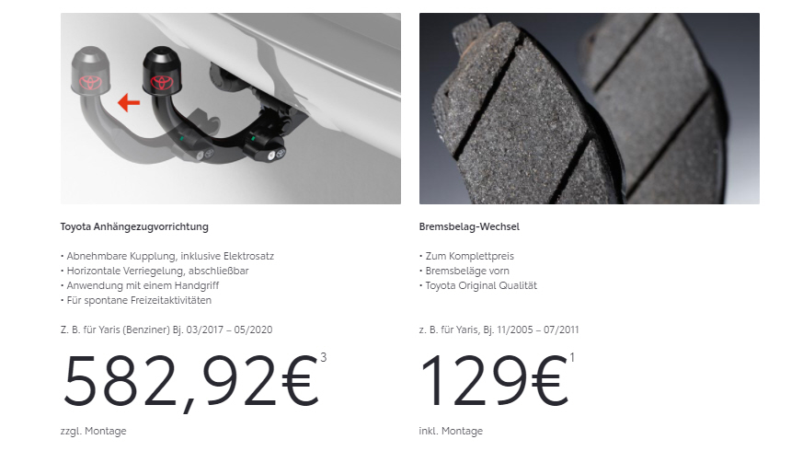
URL | Marke | Produkt | Maßnahme | Preis
URL | Toyota | Service | Bremsbelagwechsel | € 129,00
 |  | Teile | Anhängezugvorrichtung | € 582,92

Slide 107
URL | Marke | Produkt | Maßnahme | Preis
URL | Toyota | Zubehör | Zentralwischerblatt für Yaris | € 34,45
 |  | Teile | Starterbatterie 41 Ah | € 93,11

Slide 108
URL | Marke | Produkt | Maßnahme | Preis
URL | Toyota | Zubehör | Marderabwehr Hochspannungsgerät 7 Plus-Minus | € 212,53
 |  | Schutz | Toyota Protect Lackversiegelung | € 115,03

Slide 109
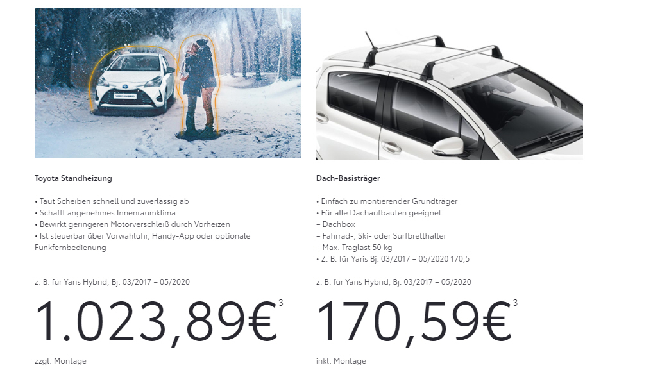
URL | Marke | Produkt | Maßnahme | Preis
URL | Toyota | Zubehör | Standheizung | € 1.023,89
 |  | Transport | Dach-Basisträger | € 170,59

Slide 110
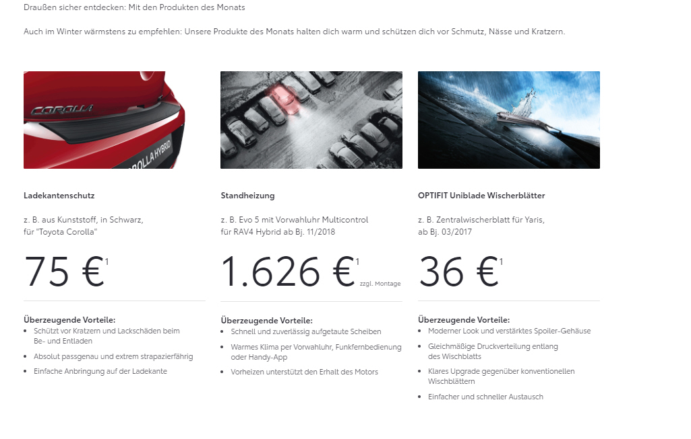
URL | Marke | Produkt | Maßnahme | Preis
URL | Toyota | Schutz | Ladekantenschutz | € 75,00
 |  | Zubehör | Standheizung für RAV4 | € 1.626,00
 |  |  | Uniblade Wischerblätter für Yaris | € 36,00

Slide 111
URL | Marke | Produkt | Maßnahme | Preis
URL | Toyota | HU / AU | Kostenloser Vorabcheck | € 0,00

Slide 112
VW

Slide 113
URL | Marke | Produkt | Maßnahme | Preis
URL | VW | Teile | Economy-Teile für Fahrzeuge älter als 4 Jahre, mit 30 % Ersparnis

Slide 114
URL | Marke | Produkt | Maßnahme | Preis
URL | VW | Teile | Austauschteile mit bis zu 40 % Ersparnis

